Slide 1
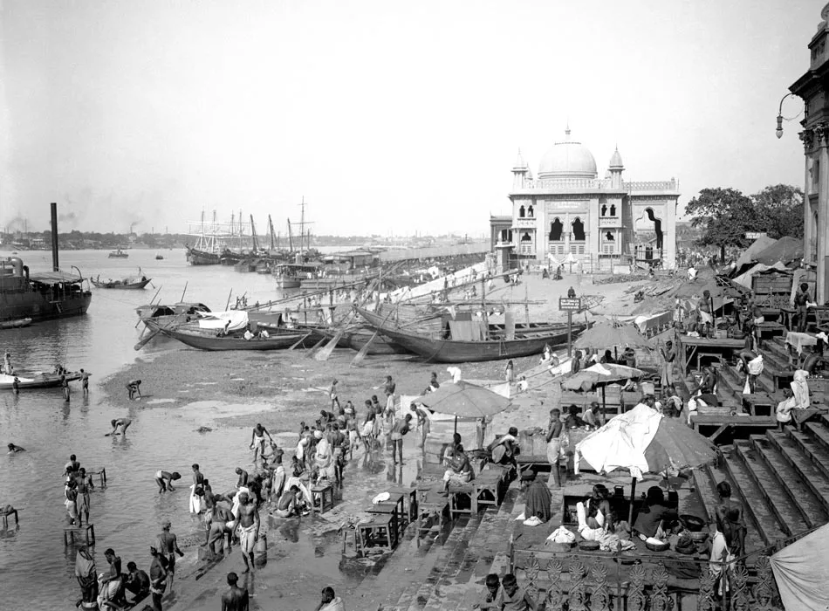
Индия в XX в

Slide 2
Индия XX – XXI в

Slide 3
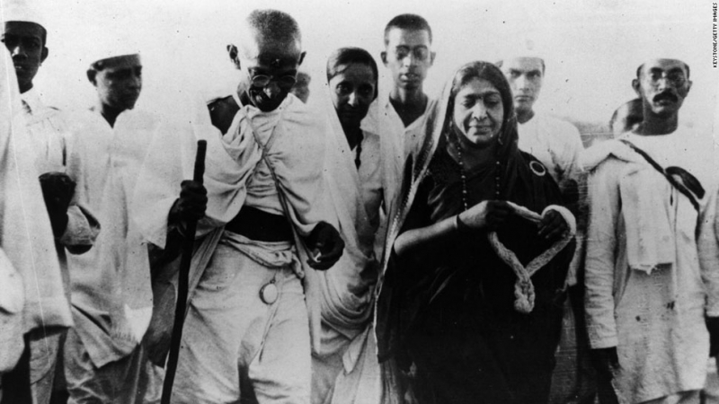
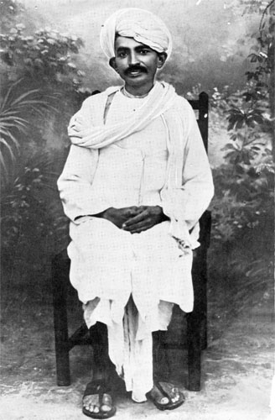
ИНК

Slide 4
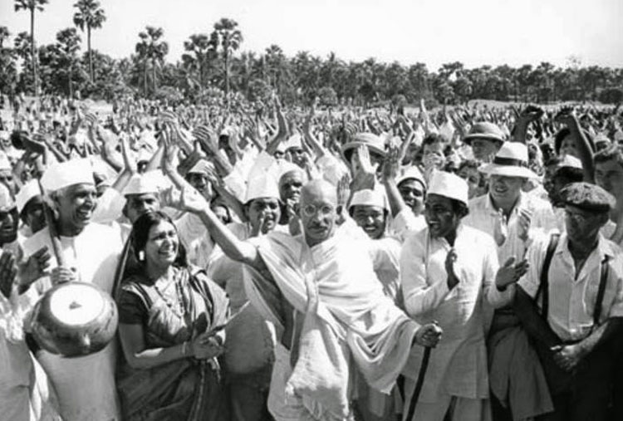
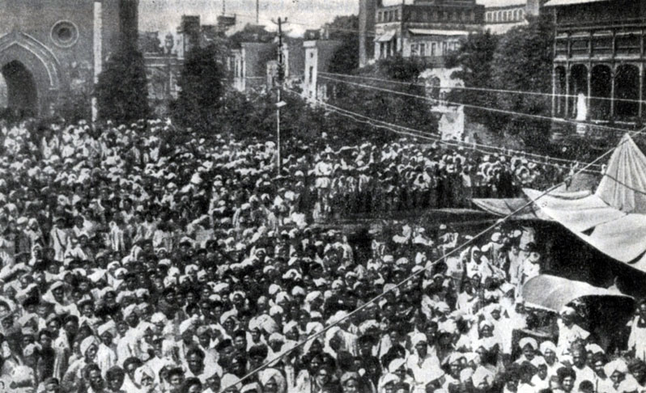
Массовое неповиновение

Slide 5
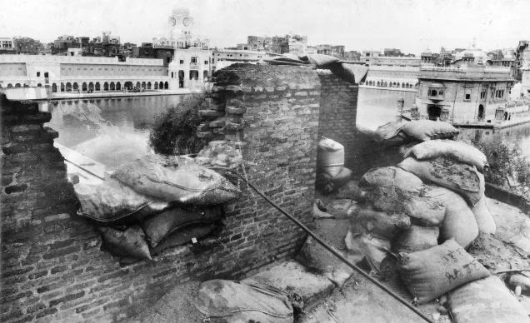
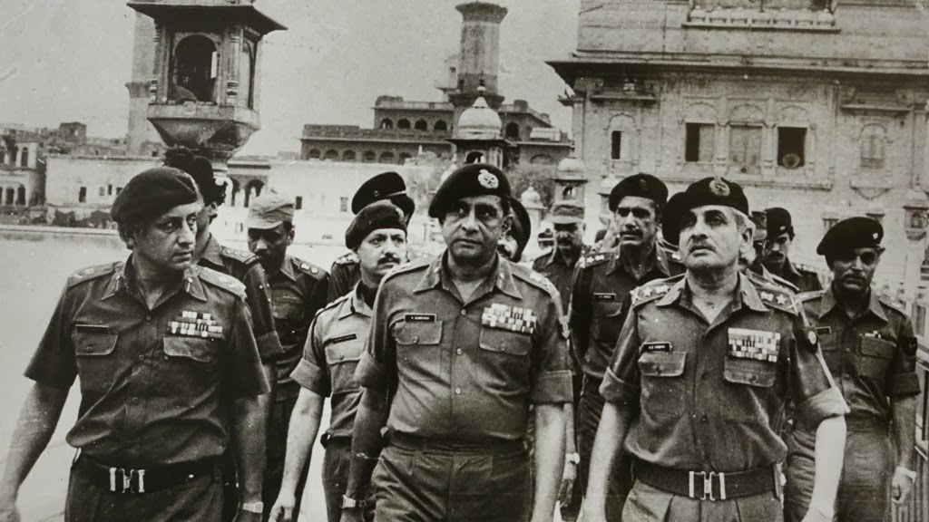
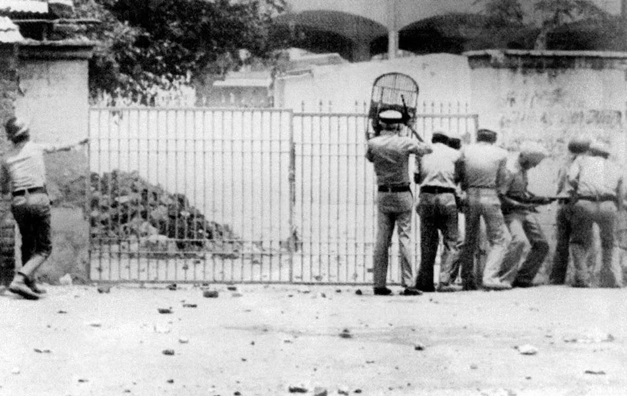
Голубая звезда

Slide 6
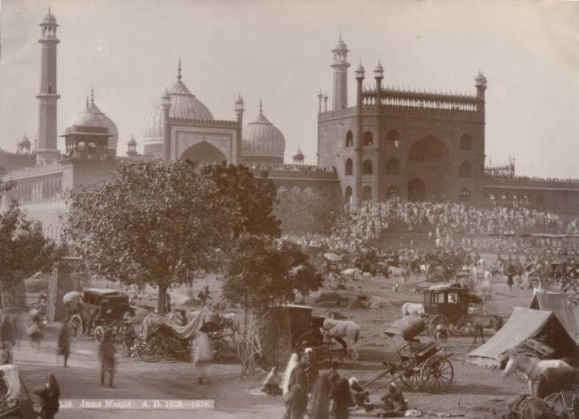
Хронология основных событий

Slide 7
1900-20-х гг.
1900.01. | Голод в Индии (январь март)
1905-11 | Первый раздел Бенгалии
1913.11.06 | Арест Махатмы Ганди, лидера Индийского движения пассивного сопротивления.
1921.02.09 | В Индии состоялось официальное открытие центрального парламента
1922.03.18 | В Индии Махатма Ганди приговаривается к шестимесячному тюремному заключению за гражданское неповиновение.
1924.07.11 | Массовые столкновения между индусами и мусульманами в Индии (до 15 июля).

Slide 8
1930-40-х гг.
1930.01. | Национальный Конгресс принял выдвинутые Ганди 11 пунктов
1930.03.12 | В Индии Махатма Ганди начинает кампанию гражданского неповиновения населения Индии
1931.03.05 | В Дели достигнуто соглашение между вице-королем Индии лордом Ирвином и главой "гражданского неповиновения" Ганди о прекращении кампании гражданского неповиновения
1935.01.09 | Великобритания подписывает торговое соглашение с Индией
1937.02. | На парламентских выборах в Индии наибольшего успеха добивается партия Всеиндийского конгресса

Slide 9
1930-40-х гг.
1946.09.02 | В Индии партия Индийский национальный конгресс формирует временное правительство.
1946.12.09 | Созыв Конституционной ассамблеи Индии для обсуждения вопроса о независимости.
1947.03.23 | Вице-король Индии Лорд Уэйвел уходит в отставку. На этот пост назначается лорд Маунтбаттен.
1947.08.15 | Провозглашение независимости и раздела Индии. Правлению Великобритании приходит конец.
1947-49 | Первая индо-пакистанская война

Slide 10
1950-70-х гг.
1950.01.26 | Провозглашение Республики Индия. Президентом избран Раджендра Прасад
1950.04.08 | Индия и Пакистан подписывают Делийский пакт
1951.06.03 | Индийская социалистическая партия организует в Дели массовую демонстрацию протеста
1952.03.01 | На первых парламентских выборах в Индии победу одерживает партия Индийский национальный конгресс во главе с Пандитом Неру
1954.04.28 | Индия подписывает с Китаем Соглашение о торговом и культурном сотрудничестве.
1955.08.15 | Индия предпринимает попытку вторжения в португальскую колонию Гоа, Индия.
1956.05.28 | Франция официально передает бывшие французские поселения в Индии правительству Республики Индия.
1956.11.17 | Конституционная ассамблея в Джамму и Кашмире принимает новую конституцию

Slide 11
1950-70-х гг.
1957.04.17 | В Индии Джавахарлал Неру формирует правительство из представителей партии Индийский национальный конгресс
1959.08.07 | Китайские вооруженные силы вторгаются в Северо-Восточную Индию.
1961.12.18 | Индийские вооруженные силы вступают в португальскую колонию Гоа на южном побережье
1965.04.09 | Вооруженное столкновение между индийскими и пакистанскими войсками на индо-пакистанской границе в районе Кутч-Синд (Вторая индо-пакистанская война)
1965.09.06 | Индийские войска вторгаются в Западный Пакистан, а индийская авиация бомбит Лахор.
1965.09.22 | Соглашение о прекращении огня между Индией и Пакистаном, которое обе стороны постоянно нарушают.
1971 | Третья индо-пакистанская война

Slide 12
1980-90-х гг.
1984.03.06 | Операция Голубая звезда
1987.05.11 | Индийское правительство вводит прямое правление в штате Пенджаб.
1988.05.19 | Сикхские повстанцы, окруженные в Золотом храме Амритсара в Северной Индии, сдаются индийским войскам.
1989.11.22 | На парламентских выборах в Индии правящая партия Индийский национальный конгресс (И)
1990.07.08 | После вооруженных выступлений сепаратистов индийская армия вводит прямое правление в Кашмире.
1991.07.24 | Индийское правительство отходит от политики централизованного планирования и проводит реформы по либерализации экономики

Slide 13
Спасибо за внимание!

